Slide 1

Medición de Impedancias Distribuidas
UTN FRBA
Medidas Electrónicas I
“Líneas de Transmisión”
Ing. Pablo De Césare
Ing. Ramiro R Colmeiro
Ing. Franco Zaccra

Slide 2

………….. el regreso de Medios de Enlace

Slide 3
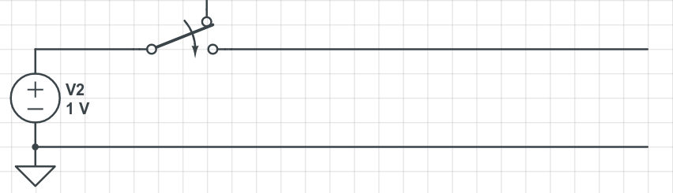
Introducción
Hasta ahora la teoría de circuitos nos sirvió para resolver todos los circuitos eléctricos posibles.
No obstante, ¿podemos explicar qué pasaría en el siguiente caso?

Slide 4
Introducción
Basándonos en la teoría de circuitos, podríamos afirmar que la corriente necesita un camino cerrado para circular, por lo que no circularía corriente.
Una respuesta más precisa sería: “no tengo suficiente información para saber qué sucederá”.
Podríamos preguntarnos:
¿Cuál es la longitud de la línea? ¿Qué forma y material tiene?

Slide 5

¿Qué cambia cuando estudiamos un diseño en alta frecuencia?
Por ejemplo, veamos la longitud de onda de una señal de audio
Frecuencia (f) = 10 kHz
Longitud de onda (λ) = 30 km
Veamos las longitudes de onda de otras
señales conocidas:
AM (f = 1 MHz) → λ=300 m
FM (f = 100 MHz) → λ=3 m
WiFi (f = 2400 MHz) → λ=0.12 m
c = λ.f
c = 3.10⁸ m/s
Por lo tanto, a medida que aumenta la frecuencia, las dimensiones del circuito comienzan a ser similares a la longitud de onda de las señales.

Slide 6
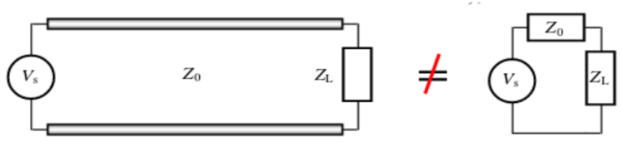
Teoría de Circuitos vs.
Teoría de Líneas de transmisión
Teoría de Circuitos
La corriente que entra a un nodo es la misma que sale del mismo.
Las caídas de tensión se dan en los elementos concentrados, no en las interconexiones entre los mismos.
Las corrientes y las tensiones dependen del tiempo.
Teoría de Líneas de Transmisión
Hay acumulación de carga en la línea.
Las caídas de tensión se dan no sólo en los elementos concentrados, sino también en las interconexiones entre los mismos.
Las corrientes y tensiones dependen del tiempo y de la posición.

Slide 7
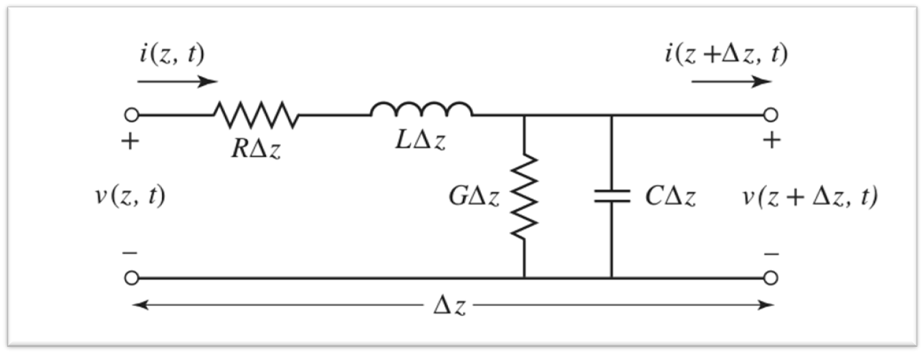
Ecuaciones del telegrafista
Se puede modelar la longitud incremental de una línea de transmisión mediante el siguiente modelo de parámetros concentrados:
Plantearemos las ecuaciones de mallas y nodos y llegaremos a una ecuación diferencial que relacione las tensiones y corrientes en la línea

Slide 8
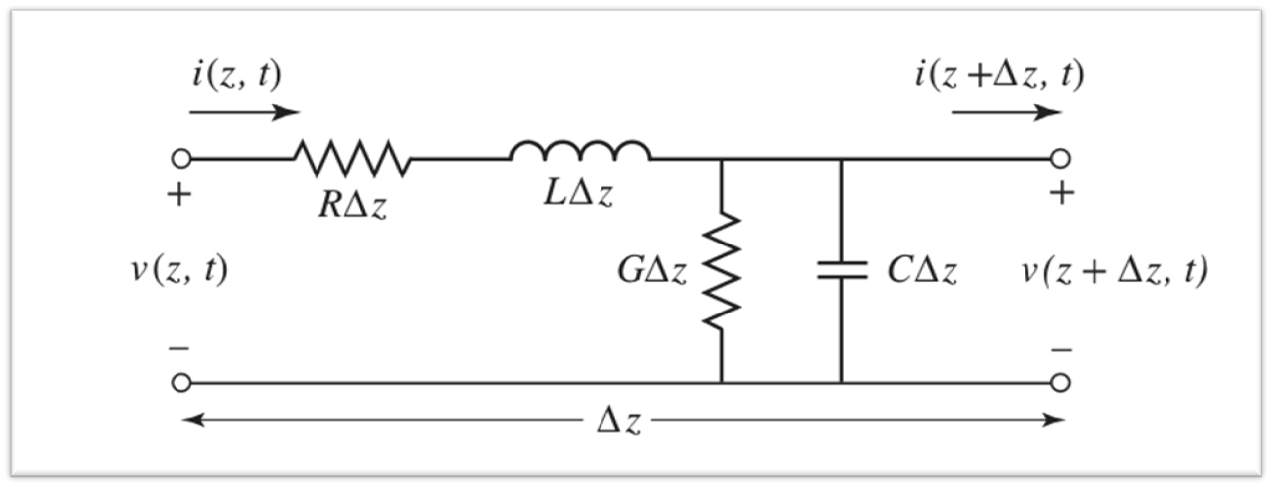
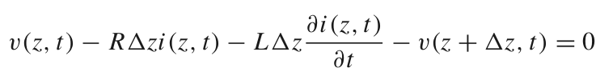

Ecuaciones del telegrafista
Planteo mallas
(1)
Planteo nodos
(2)

Slide 9
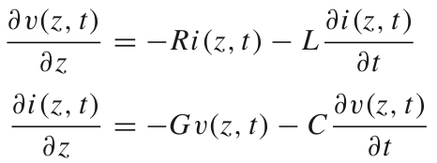
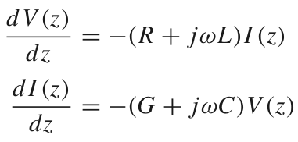
Ecuaciones del telegrafista
Despejando, llegamos a las siguientes ecuaciones diferenciales
(3)
(4)
Si consideramos regimen senoidal permanente, podemos aplicar fasores y
aplicar las siguientes relaciones sobre las ecuaciones (3) y (4):
Obteniendo finalmente las ecuaciones diferenciales fasoriales:
v(z,t) = Re{V(z)e^{jwt}}
i(z,t) = Re{I(z)e^{jwt}}
(5)
(6)

Slide 10
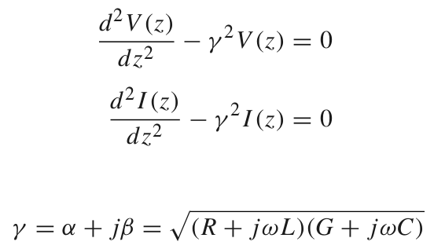
Ecuaciones del telegrafista
Copio las ecuaciones (5) y (6)…
(5)
(6)
Derivando (5) respecto de z y reemplazando en (6) y derivando (6) respecto de z y reemplazando en (5) obtenemos relaciones en función de las variables V(z) e I(z) por separado:
La tensión y la corriente satisfacen la ecuación de onda
En donde

Slide 11



Ecuaciones del telegrafista
Más específicamente, vemos que “γ” es un número complejo cuya parte real “α” es la llamada constante de atenuación y su parte imaginaria “β” se denomina constante de fase
En el caso de una línea sin pérdidas, R=0, G=0 y se anula el término “α”, resultando
γ = j.β

Slide 12
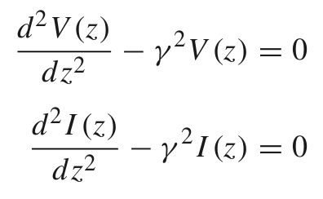
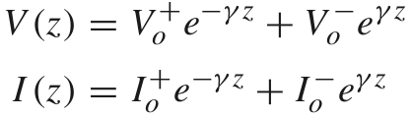
Solución de las
Ecuaciones del telegrafista
La ecuación de onda antes descripta:
(7)
(8)
Tiene como solución, ondas de tensión y corriente, compuestas cada una por una onda progresiva y una onda regresiva
(9)
(10)

Slide 13
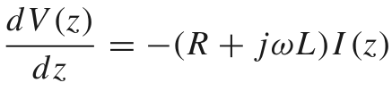

Solución de las
Ecuaciones del telegrafista
Reemplazando la ecuación (9) en la (5), podemos hallar la expresión de la corriente I(z) en función de las tensiones incidente y reflejada V₀⁺ y V₀⁻
(5)
(9)
-V₀⁺γe^{-γz} + V₀⁻ γe^{γz} = -(R+jωL)(I₀⁺e^{-γz} + I₀⁻ e^{γz})

Slide 14
Solución de las
Ecuaciones del telegrafista
-V₀⁺γe^{-γz} + V₀⁻ γe^{γz} = -(R+jωL)(I₀⁺e^{-γz} + I₀⁻ e^{γz})
-V₀⁺γe^{-γz} = -(R+jωL)(I₀⁺e^{-γz} )
V₀⁻ γe^{γz} = -(R+jωL)(I₀⁻ e^{γz})
(10)
(11)
Dividiendo las ecuaciones (10) y (11) llegamos a que el cociente entre la tensión y corriente incidente y la tensión y corriente reflejada es igual pero cambiado de signo y lo llamamos impedancia característica de la línea
V₀⁺ / I₀⁺ = - V₀⁻ / I₀⁻ = Z₀

Slide 15
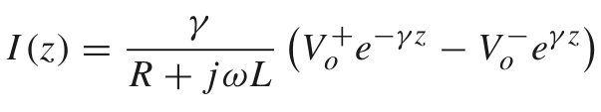

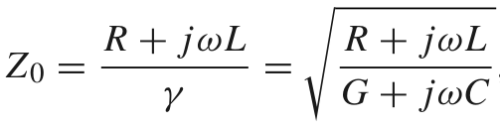
Solución de las
Ecuaciones del telegrafista
Reemplazando la ecuación (9) en la (5), podemos hallar la expresión de la corriente I(z) en función de las tensiones incidente y reflejada V₀⁺ y V₀⁻
(12)
Comparando con las ecuaciones (12) y (9) obtenemos la expresión de Z₀
(9)

Slide 16

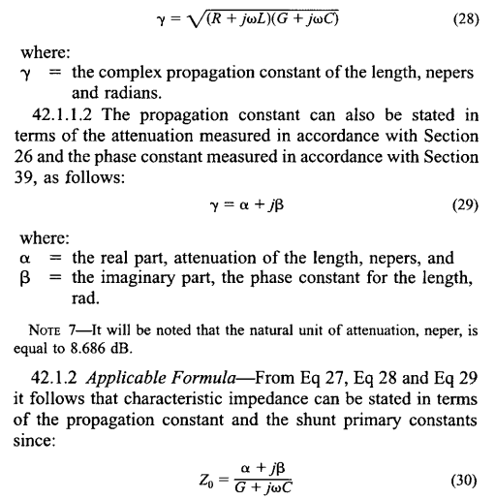
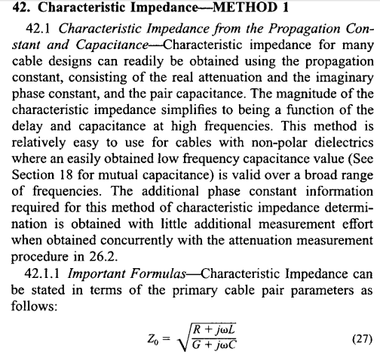
…….en el mundo real

Slide 17



Velocidad de Fase
Partamos de la expresión de la tensión en la línea:
En el dominio del tiempo, tendremos una onda progresiva y una regresiva:
La velocidad de fase se define como la velocidad a la que viaja un punto fijo de fase de la onda. Para que se dé esta condición,
Buscamos una relación funcional que incluya la variable “z”, de manera de hacer:

Slide 18
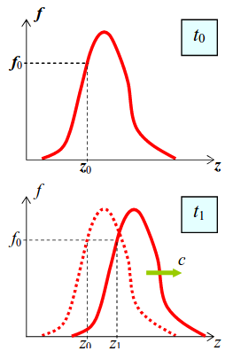


Velocidad de Fase
Podemos ver la velocidad de fase como si “sacáramos una foto” de la onda en dos instantes distintos, t₀ y t₁, y calculáramos el cociente entre el desplazamiento de un punto fijo de la onda z₁-z₀ y la diferencia de tiempos t₁-t₀
Entonces, despejo z
Y la velocidad será la derivada temporal de z

Slide 19
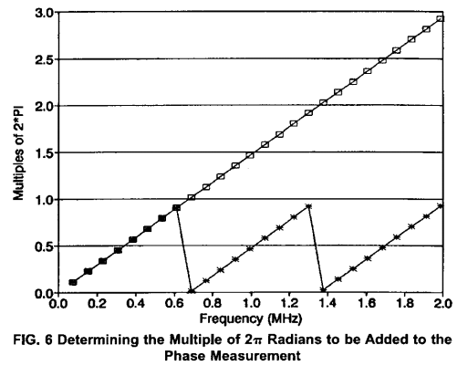
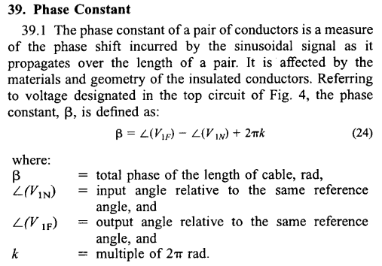
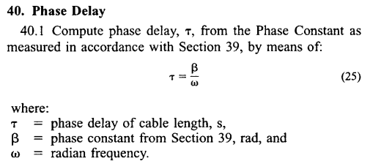

…….en el mundo real
Recordando que la velocidad de propagación

Slide 20
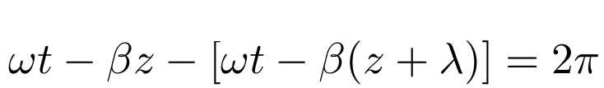

Longitud de Onda
Definimos longitud de onda como la distancia entre dos máximos o mínimos sucesivos, en un dado instante de tiempo. Esto significa:
Con lo cual, la longitud de onda se expresa como:

Slide 21
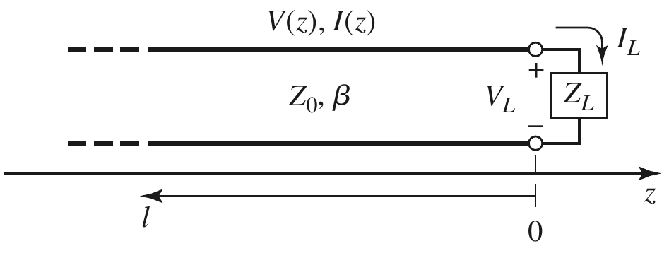
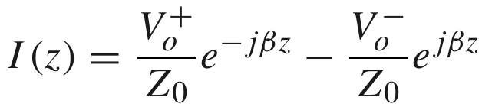
Coeficiente de Reflexión
Supongamos que tenemos una línea de transmisión sin pérdidas terminada en una impedancia de carga ZL.
Las amplitudes de tensión y corriente en la línea serán:

Slide 22
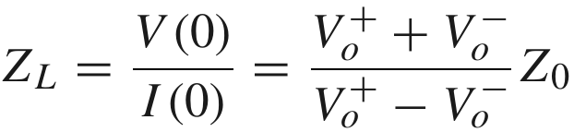
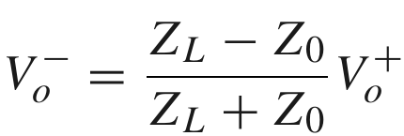
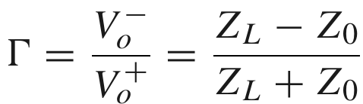
Coeficiente de Reflexión
La carga impone que en z=0,
la Z_{L} = V(0)/I(0)
Expresando la ecuación anterior en función de Z0 y ZL
Expresamos el coeficiente de reflexión como la relación entre la tensión reflejada y la tensión incidente

Slide 23



Ondas estacionarias
Cuando se conecta una carga a una línea y hay desadaptación (Z_{L} ≠ Z₀) existirán ondas estacionarias de tensión y corriente en la línea.
Reescribimos la ecuación de V(z):
Expresamos V_{o}⁻ como Γ.V₀⁺, sacamos factor común e^{-jβz} y aplicamos módulo:
Aplico para una longitud z = -l
Si tomo el módulo de Γ, debo colocar su fase θ, ya que Γ = |Γ|e^{jθ}, con lo cual:

Slide 24






Ondas estacionarias
Retomando la expresión de |V(z)|
Tendremos un máximo de tensión cuando , entonces
Tendremos un mínimo de tensión cuando , entonces
Definimos entonces la RELACIÓN DE ONDA ESTACIONARIA (ROE) al cociente entre las amplitudes máxima y mínima de tensión a lo largo de la línea:

Slide 25
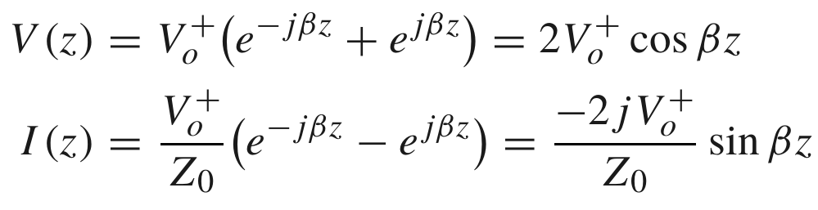
Z_{in} de una línea abierta
En una línea de transmisión cuyo Z_{L} = ∞,
decimos que su coeficiente de reflexión es +1
Entonces, expresamos V(z) e I(z) para hallar Zin = V(z) / I(z)

Slide 26
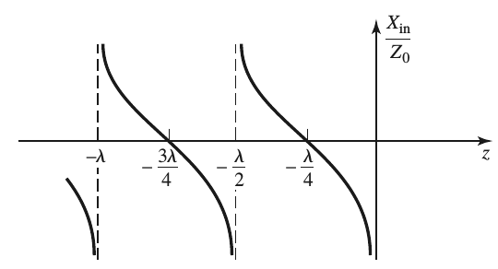

Z_{in} de una línea abierta
Dividiendo V(z)/I(z) se llega a que la impedancia de entrada de una línea abierta evaluada en z=-l es:
Siempre es compleja!!

Slide 27
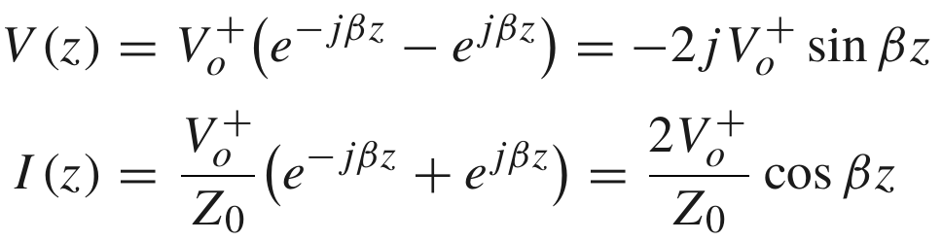
Z_{in} de una línea cortocircuitada
En una línea de transmisión cuyo Z_{L} = 0, decimos que su coeficiente de
reflexión es -1
Entonces, expresamos V(z) e I(z) para hallar Zin = V(z) / I(z)

Slide 28
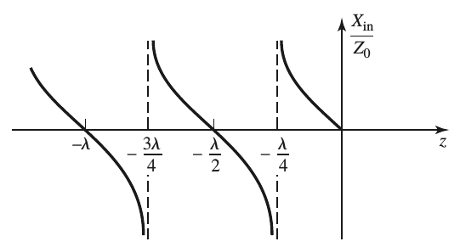

Z_{in} de una línea cortocircuitada
Se llega a que la impedancia de entrada de una línea cortocircuitada evaluada en z=-l es:
Siempre es compleja!!

Slide 29


Z_{in} de línea abierta vs cortocircuitada comparación
Línea abierta
Línea cortocircuitada

Slide 30
¿Cómo hallamos el Z₀ de una línea?
Dada una línea de transmisión, el producto de sus impedancias en corto y en abierto será:
Por lo tanto, la tangente y la cotangente se cancelan, y tomando raíz cuadrada tendremos:
Por lo tanto, midiendo la impedancia de una línea y una cortocircuitada, podemos hallar el valor de Z₀ en la práctica.

Slide 31
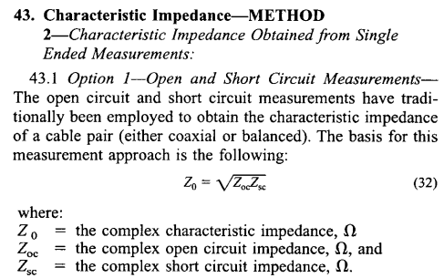
…….en el mundo real

Slide 32

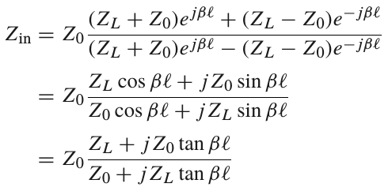
Z_{in} de una línea cargada
Definimos la impedancia de entrada de una línea cargada en su extremo con Z_{L} como la impedancia que se ve en z=-l
A su vez, operando...

Slide 33


Modo de trabajar
1° la matemática
2° la simulación
3° la medición
………….y todo tiene que cerrar
Licencia académica para UTN
ANSI HFSS
https://www.keysight.com/main/editorial.jspx?cc=AR&lc=eng&ckey=1834446&nid=-34360.0.00&id=1834446&cmpid=zzfindeesof-evaluation

Slide 34
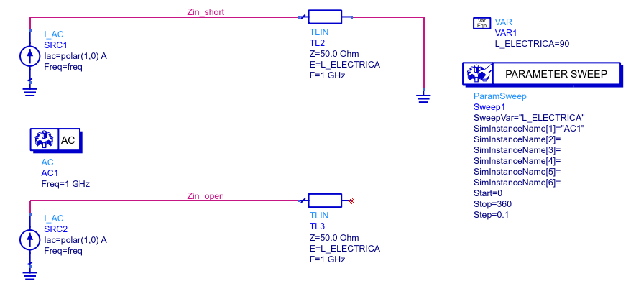

Reactancia de línea ideal abierta y en corto
TLIN es una línea ideal.
Acá simulamos como varia la X en funcion de la lungitud de la línea de transmisión

Slide 35
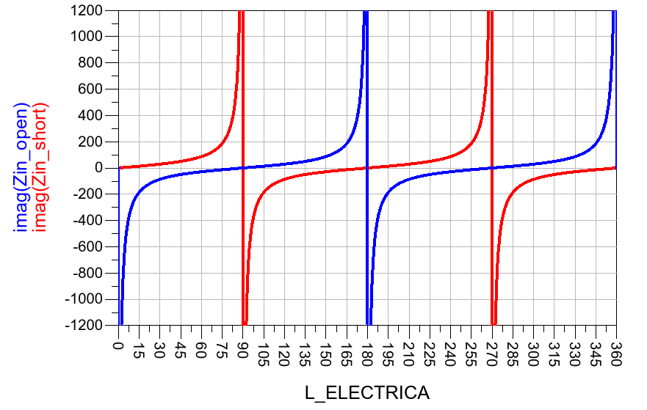
Reactancia de línea ideal abierta y en corto

Slide 36
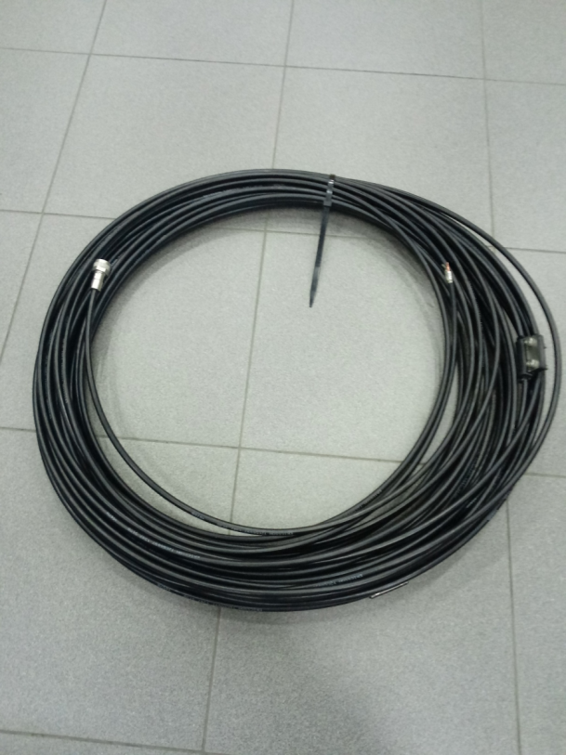
…….en el mundo real
Nos proponemos medir, simular la impedancia característica de un rollo de cable

Slide 37

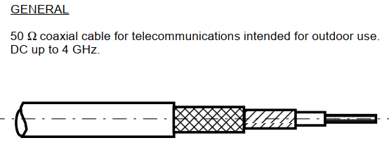
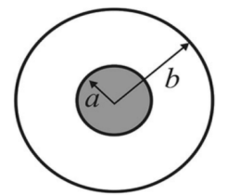
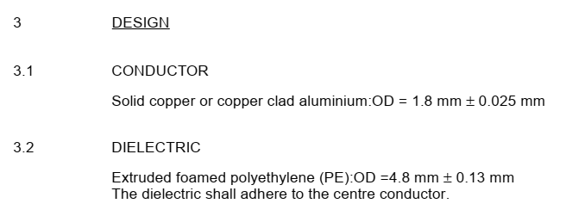
…….en el mundo real

Slide 38
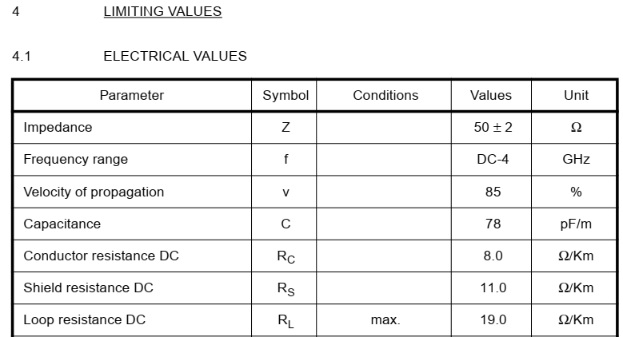
…….en el mundo real
Er=1.384

Slide 39
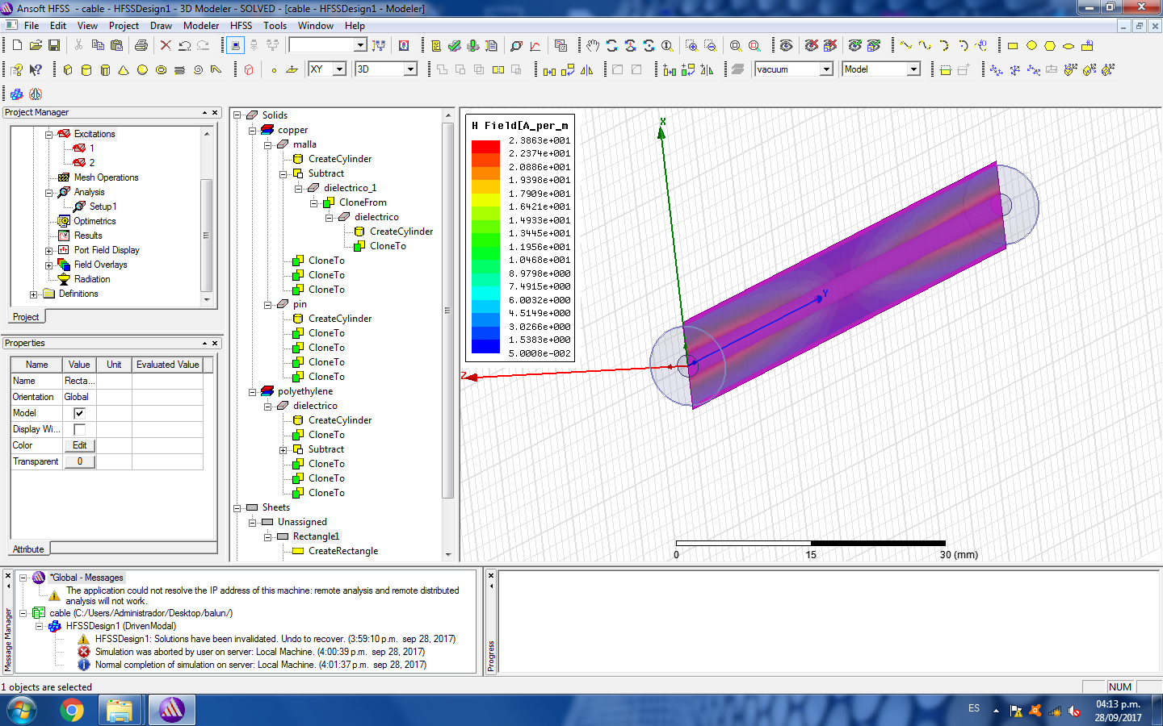
ANSY HFSS

Slide 40
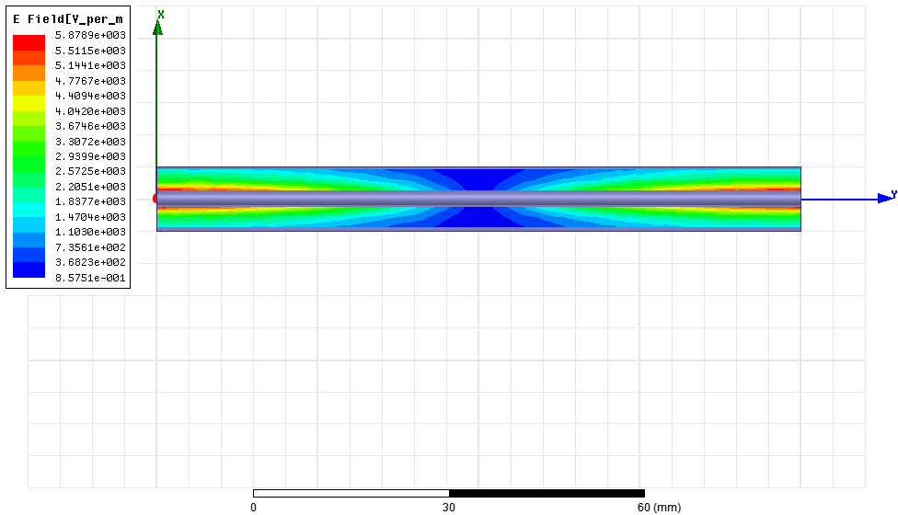
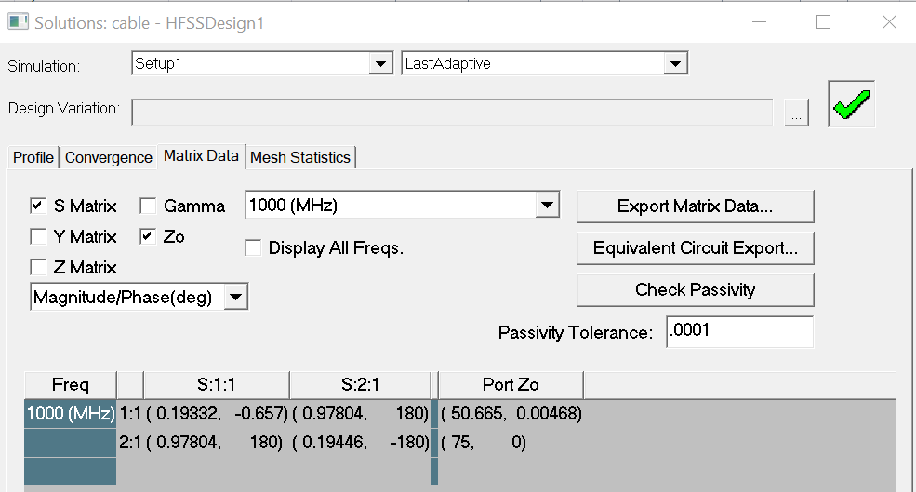
ANSY HFSS

Slide 41
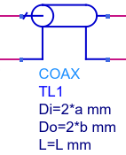
Cable Coaxil
Simulación con ADS
Para el RG-58/A, se obtiene:
dint = 2*a = 0.9
dext = 2*b = 2,4
Factor de velocidad: 0.66c, ε_{R}= 1.384
Z0 = 50.023 ohms

Slide 42
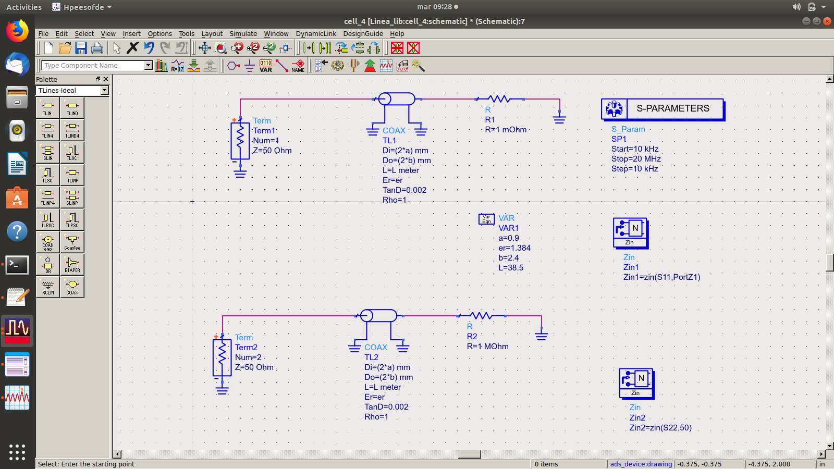
Cable Coaxil Ericsson
Simulación ADS del método ASTM

Slide 43
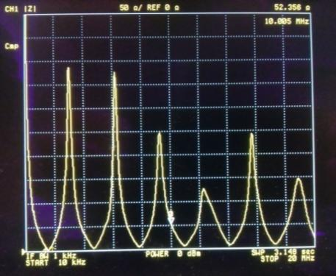
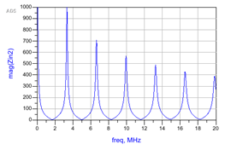
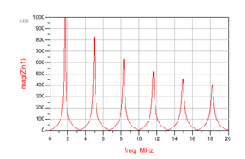
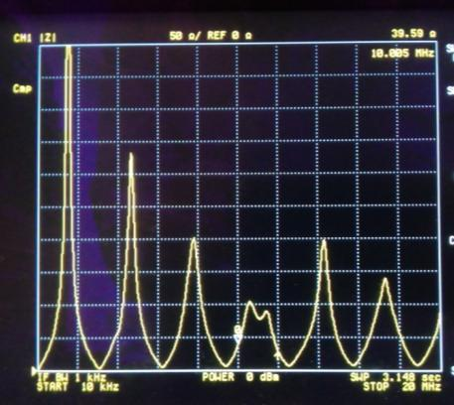
Cable Coaxil Ericsson
Simulación ADS del método ASTM y medición

Slide 44
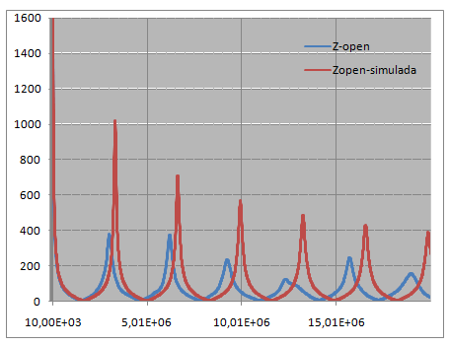
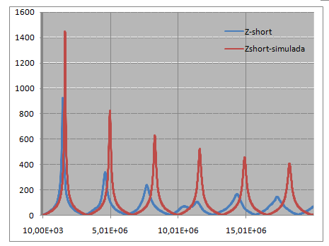
Cable Coaxil Ericsson
Simulación ADS del método ASTM y medición

Slide 45
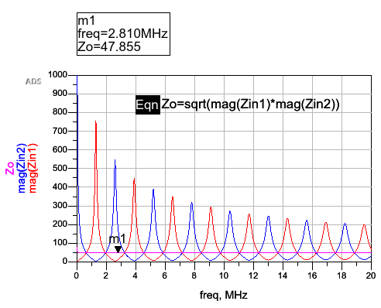

Cable Coaxil Ericsson
Simulación ADS del método ASTM y medición

Slide 46



Cable Coaxil Ericsson
Simulación ADS del método ASTM y medición
Con RLC hasta 2MHz
mediciones

Slide 47
Cable Coaxil Ericsson
Simulación ADS del método ASTM y medición
Con RLC hasta 2MHz
Para ese valor de frecuencia que da lo mismo medir la Z en abierto o en corto… y obtenemos siempre Zo
Se puede demostrar que si β.l=45º no importa si esta abierta o cerrada la terminación se mide Zo
Para β.l=45º l=λ/8

Slide 48


Cable Coaxil
Retardo de Propagación
Con 38.5m de cable de factor de velocidad 0.85c, podemos calcular el retardo
El retardo calculado resulta 150.9ns

Slide 49

Cable Coaxil
Retardo de Propagación

Slide 50


Cable Coaxil
Retardo de Propagación – mundo real

Slide 51

Cable Coaxil
Retardo de Propagación
Acá se ve la importancia del error de lectura del osciloscopio

Slide 52



Cable Coaxil
Retardo de Propagación
C=78pF/m x 38.5m = 3nF
T=160ns
Zo=51.3ohms

